Slide 1
Webinaire régional des Responsables des Bureaux des Entreprises
Les outils pédagogiques de professionnalisation
05 avril 2024

Slide 2
OUVERTURE
Propos introductifs
Bruno Querre
Conseiller de madame la Rectrice – Drafpica Adjoint site de Limoges
Notes:
Rappel des principes du plan de formation
Voir Carte mentale

Slide 3
Introduction
Permettre aux enseignants de proposer des situations de formation dans des espaces pédagogiques identiques à ceux du monde professionnel
Notes:
Exemple type : Les restaurants d’application
3 autres exemples :
Les outils pédagogiques proposés par l’entreprise Legrand
Intervenante Madame Sophie Bourdais
Le lycée Marcel Pagnol, un lycée tertiaire
Intervenant Monsieur Thierry Anuzet, DDFPT et Monsieur Jean François Brassier, enseignant
Le Lycée Maryse Bastié, un lycée industriel
Intervenant Monsieur Richard Vantrepol, DDFPT

Slide 4
Entreprise Legrand
Intervention de
Sophie Bourdais, Déléguée Nationale pour l'Enseignement – Société LEGRAND
sophie.bourdais@legrand.com
Notes:
Rappel des principes du plan de formation
Voir Carte mentale

Slide 5
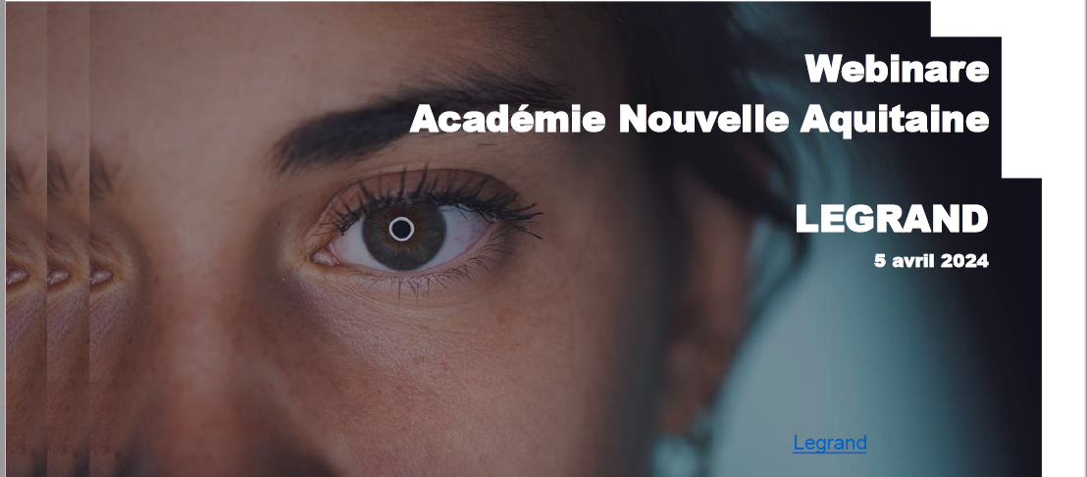
Intervention de Mme Bourdais - Legrand

Slide 6

Intervention de Mme Bourdais - Legrand

Slide 7
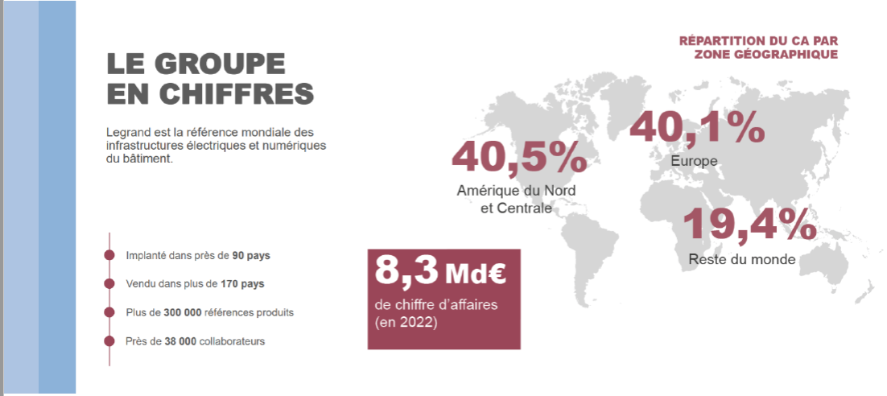
Intervention de Mme Bourdais - Legrand

Slide 8
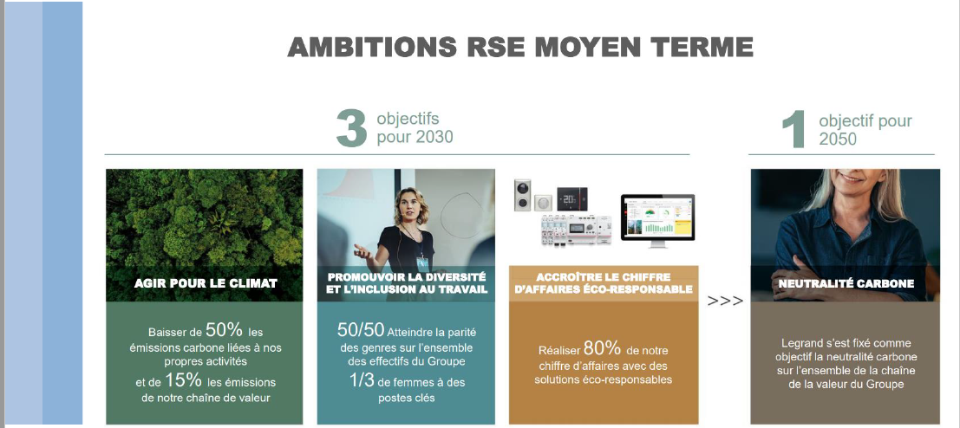
Intervention de Mme Bourdais - Legrand

Slide 9
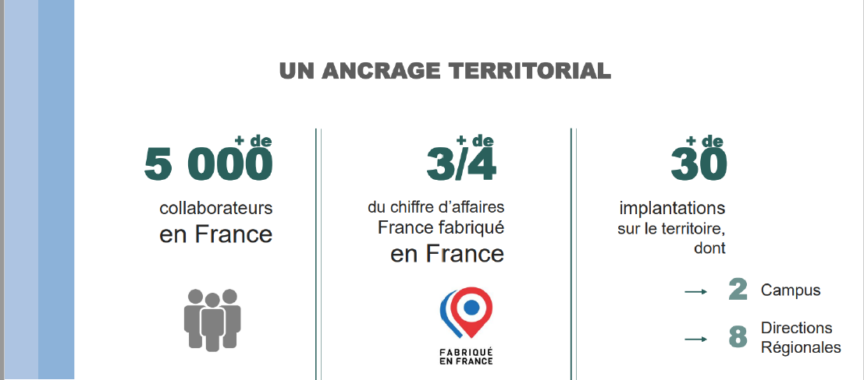
Intervention de Mme Bourdais - Legrand

Slide 10
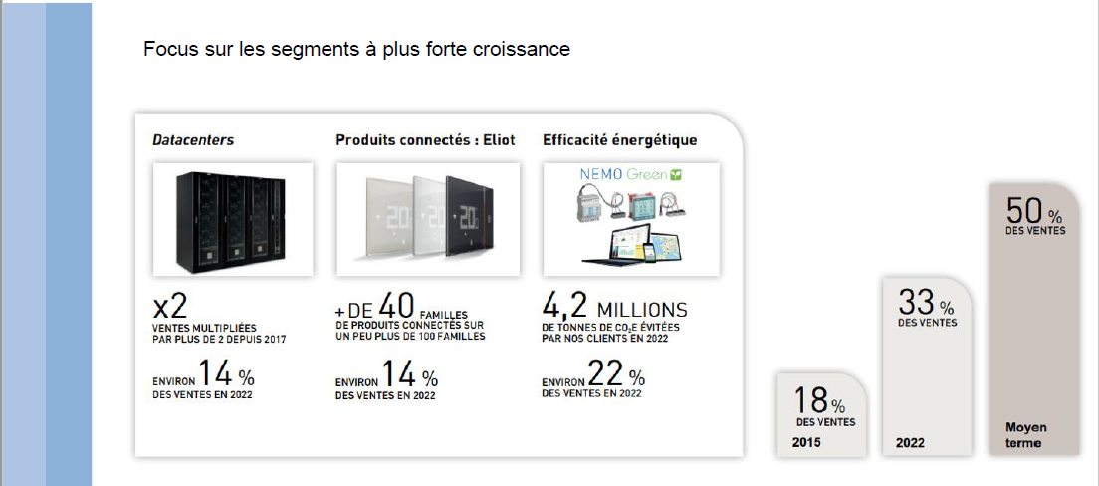
Intervention de Mme Bourdais - Legrand

Slide 11
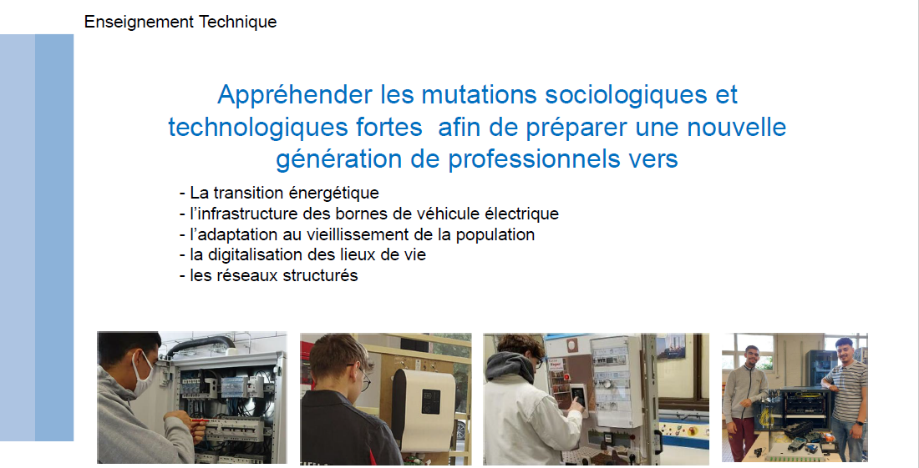
Intervention de Mme Bourdais - Legrand

Slide 12
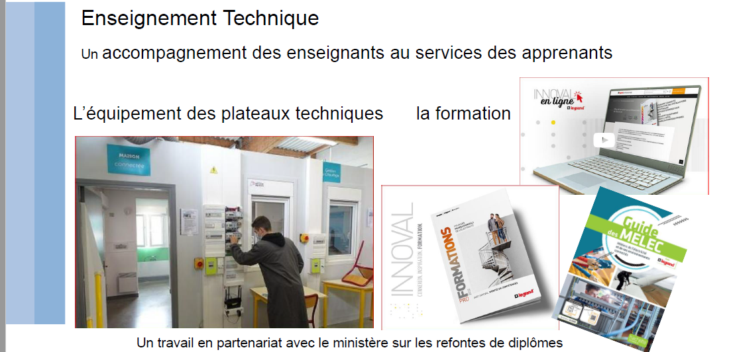
Intervention de Mme Bourdais - Legrand

Slide 13
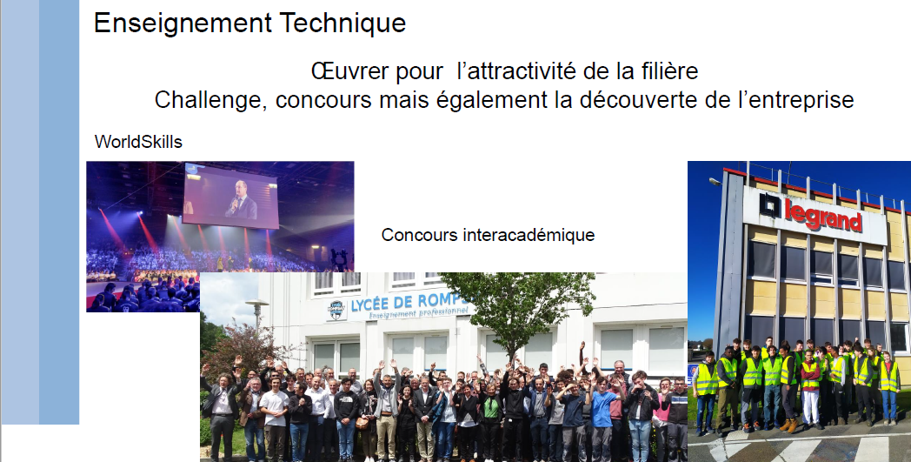
Intervention de Mme Bourdais - Legrand

Slide 14
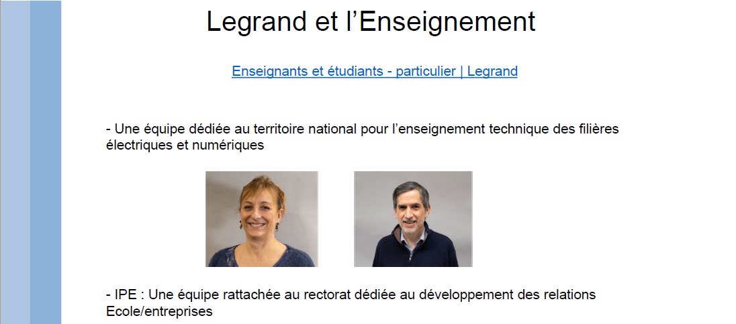
Intervention de Mme Bourdais - Legrand

Slide 15
Lycée Professionnel Marcel Pagnol – Limoges
Lycée des métiers de la gestion et de la relation clients
Intervention de
Thierry Anuzet - DDFPT
Jean François Brassier - Enseignant
Notes:
Rappel des principes du plan de formation
Voir Carte mentale

Slide 16
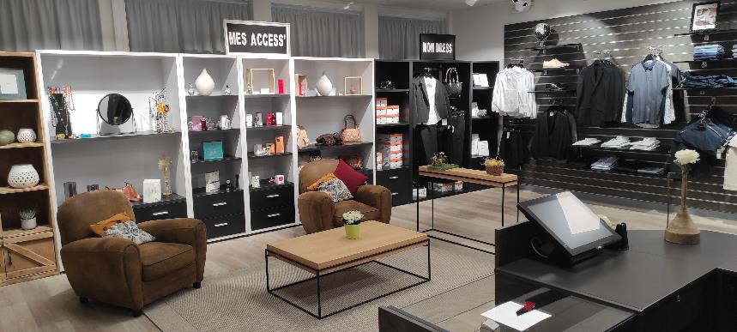
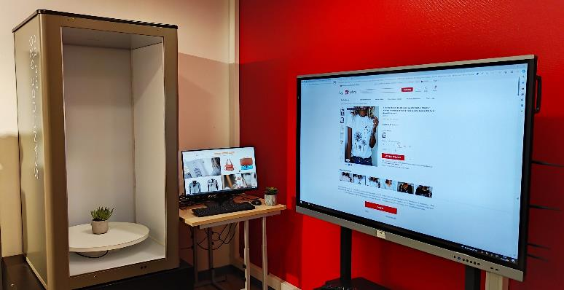
Deux espaces pédagogiques
Une boutique et son espace e-commerce

Slide 17
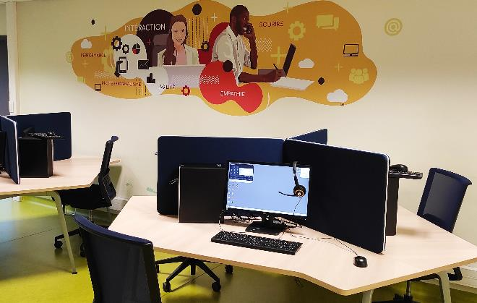
Deux espaces pédagogiques
Un centre de relation client

Slide 18
Sources de financement et partenaires
Sources de financement
  Fonds propres « TA »
  CFA Académique (Mutualisation des espaces pédagogiques)
  Subvention Région
  Dons d’entreprises
Partenaires
  La main française
  Say Tout Com
  Phosphorescence
  Projet avec « La Maison Rouge »
  Thiriet
  Legrand
  ….

Slide 19
Intérêt pédagogique
Mise en œuvre pédagogique
  Dans le cadre de situations simulées
  Dans le cadre d’action en partenariat avec les entreprises

Slide 20
Lycée Maryse Bastié - Limoges
Lycée des Métiers des Transitions Numériques, Énergétiques, Écologiques et de la Communication
Intervention de
Richard Vantrepol – DDFPT
Florence Mouline - RBDE
Notes:
Rappel des principes du plan de formation
Voir Carte mentale

Slide 21
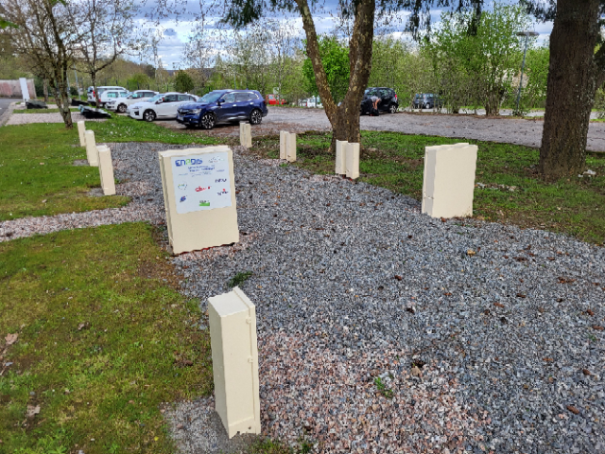
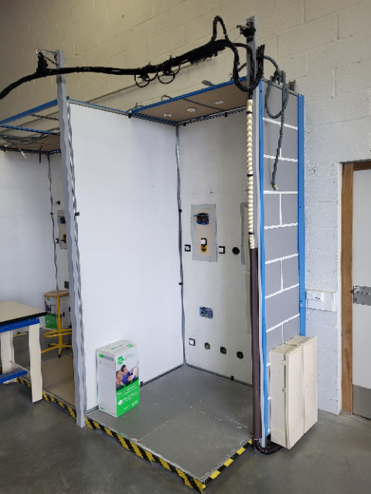
Coloration Nationale Bac Pro MELEC
Simulation « Lotissement et viabilisation des terrains »
Métiers des réseaux
Transport et Distribution Electrique

Slide 22
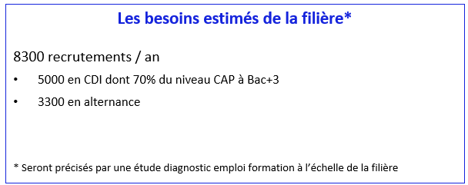
Coloration Nationale Bac Pro MELEC
Contexte
  Très forte demande des entreprises « Réseaux Electriques » au niveau national (Renforcer l’attractivité des métiers),
  Courant 2023, mise en place d’un plan d’action porté par Enedis (notion des écoles des réseaux),
  R2024, Création au niveau national de la coloration du diplôme porté par le Ministère.

Slide 23
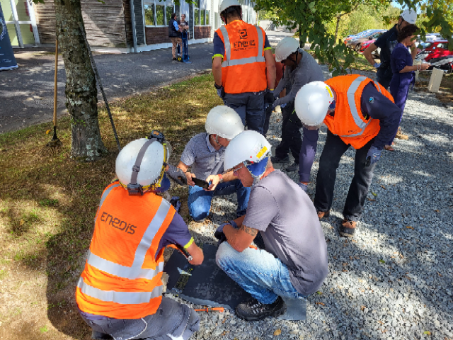
Coloration Nationale Bac Pro MELEC
Sources de financement
  Fonds propres « TA » (petits matériels)
  Dons d’entreprises (Matériels, Equipements, Travaux & Installation
Les plus-values
  Contextualisation des situations d’apprentissage
  Relation avec les entreprises du secteur
  Gestion des PFMP et insertion
  Accompagnement des Professeurs
  Accompagnement des Elèves
Les points de vigilance
  Adhésion obligatoire des enseignants sur le projet (partage des tâches)
  Ne pas oublier les autres partenaires

Slide 24
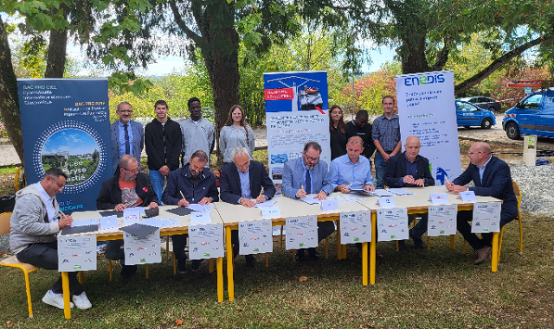
Coloration Nationale Bac Pro MELEC
Rôle du RBDE dans le projet
  Travail avec le service Communication d’ENEDIS,
  Organisation de l’inauguration et signature de la convention de partenariat,
  Contacts avec les services de presse (importance du réseau),
  Communication interne et externe de l’évènement,

Slide 25
Questions / réponses
A votre écoute

